Slide 1
Литература
6
класс
Тема:
А.С.Пушкин
«Песнь о вещем Олеге».

Slide 2
ЦЕЛИ УРОКА
Проанализировать балладу «Песнь о вещем Олеге».
Ответить на проблемный вопрос: «Песнь о вещем Олеге» - пересказ летописи или самостоятельное произведение?
Определить главную тему и идею произведения.
Notes:
Пытались взаимосвязьвеществ

Slide 3
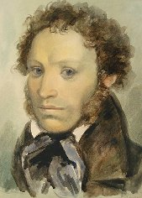
АНАЛИЗ «ПЕСНИ О ВЕЩЕМ ОЛЕГЕ»
Notes:
Пытались взаимосвязьвеществ

Slide 4
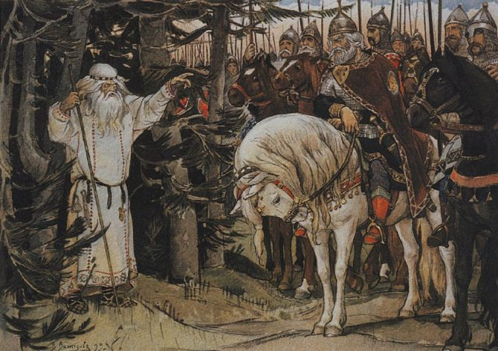
БАЛЛАДА «ПЕСНЬ О ВЕЩЕМ ОЛЕГЕ»
Художественный пересказ летописи или самостоятельное произведение? …
Notes:
Пытались взаимосвязьвеществ

Slide 5
ИСТОРИЧЕСКАЯ СПРАВКА
«Вещий Олег» — первый киевский князь, правил в 879—912 гг. Прозван «вещим» после победоносного похода в 907 г. на греков. «Хозары» — кочевой народ, некогда обитавший на юге России. «Твой щит на вратах Цареграда» — воины Олега в знак победы над греками повесили свои щиты на вратах Цареграда, столицы Византии. Игорь Рюрикович — великий князь киевский в 912—945 гг. Ольга — жена Игоря, правившая после смерти Игоря.
Notes:
Пытались взаимосвязьвеществ

Slide 6
ОСОБЕННОСТИ ЖАНРА БАЛЛАДЫ
«Песнь о вещем Олеге» содержит много фантастичного, начиная со старого кудесника, его пророчества и заканчивая смертью князя.
Notes:
Пытались взаимосвязьвеществ

Slide 7
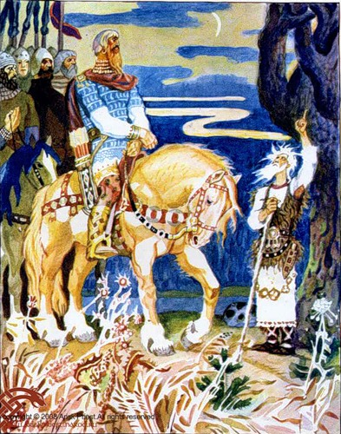
ОСОБЕННОСТИ СЮЖЕТА БАЛЛАДЫ
Вот что писал сам А.С. Пушкин в одном из писем о сюжете, который лёг в основу баллады «Песнь о вещем Олеге»: «Товарищеская любовь старого князя к своему коню и заботливость о его судьбе есть черта трогательного простодушия, да и происшествие само по себе в своей простоте имеет много поэтического».
Notes:
Пытались взаимосвязьвеществ

Slide 8
СЮЖЕТ БАЛЛАДЫ
Сюжет баллады Пушкина схож с тем, что представляет "Повесть временных лет".
Notes:
Пытались взаимосвязьвеществ

Slide 9
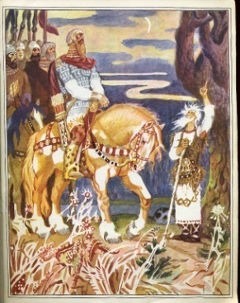
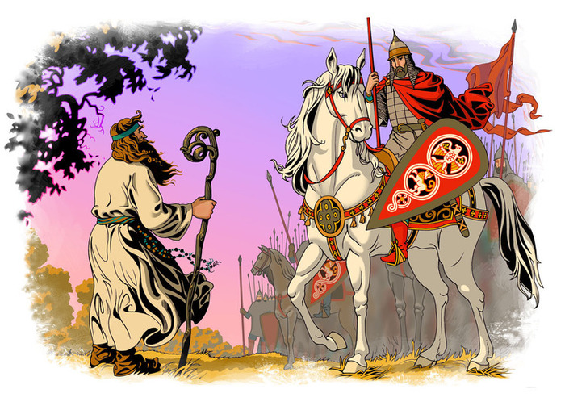
СЮЖЕТ БАЛЛАДЫ
К великому князю, вещему Олегу, обращается волхв, кудесник.
Notes:
Пытались взаимосвязьвеществ

Slide 10
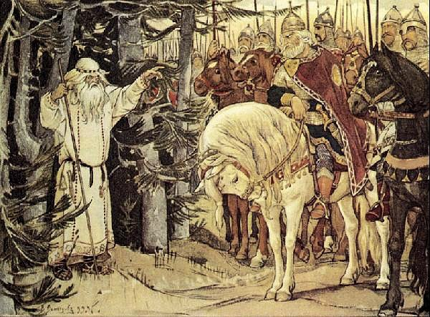
ОБРАЩЕНИЕ КНЯЗЯ ОЛЕГА К КУДЕСНИКУ
«Скажи мне, кудесник, любимец богов,
Что сбудется в жизни со мною?
И скоро ль, на радость соседей-врагов,
Могильной засыплюсь землею?
Открой мне всю правду, не бойся меня:
В награду любого возьмешь ты коня».
Notes:
Пытались взаимосвязьвеществ

Slide 11
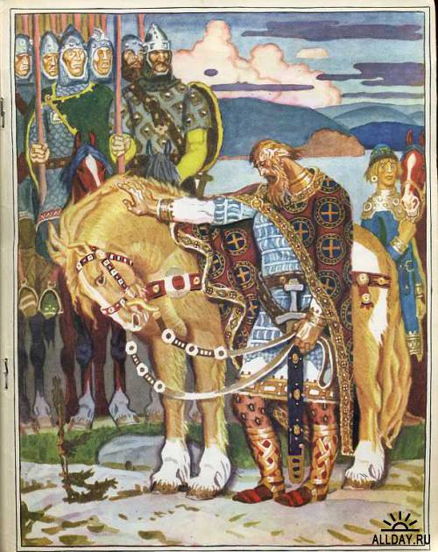
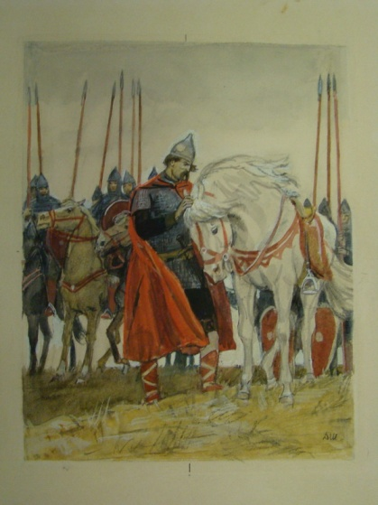
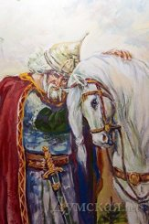
ПРЕДСКАЗАНИЕ КУДЕСНИКА
Кудесник предсказывает, что князь встретит смерть от своего любимого коня, с которым провел немало битв.
Тут же Олег повелевает увезти своего верного друга подальше, однако распоряжается, чтобы за ним был осуществлен хороший уход.
Notes:
Пытались взаимосвязьвеществ

Slide 12
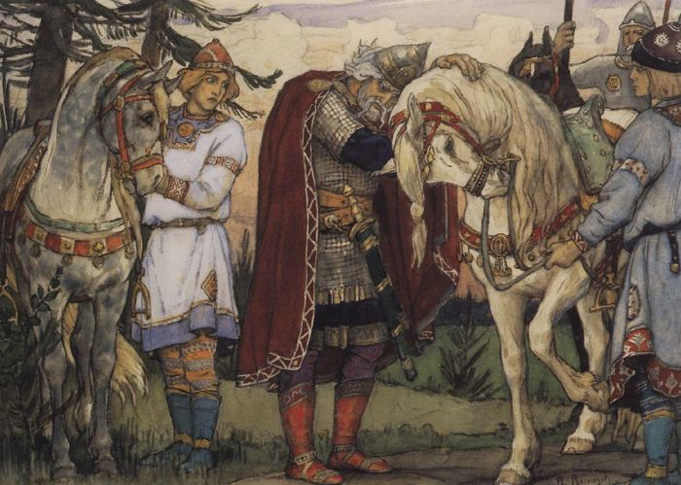
«ПЕСНЬ О ВЕЩЕМ ОЛЕГЕ»
Прощание с конем – один из самых драматичных эпизодов.
«Прощай, мой товарищ, мой верный слуга,
Расстаться настало нам время:
Теперь отдыхай! уж не ступит нога
В твое позлащенное стремя.
Прощай, утешайся — да помни меня.
Вы, отроки- други, возьмите коня!
Notes:
Пытались взаимосвязьвеществ

Slide 13
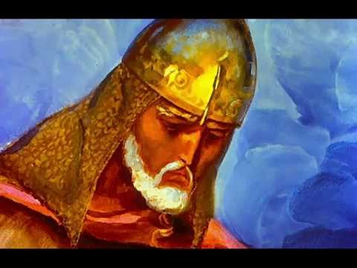
КНЯЗЬ ОЛЕГ ВСПОМИНАЕТ СВОЕГО КОНЯ
Во время пиршества он вспоминает о своем верном друге – коне.
Ему сообщают, что животное умерло.
Олег решает посетить место упокоения верного друга и попросить прощения.
Notes:
Пытались взаимосвязьвеществ

Slide 14
КНЯЗЬ ОЛЕГ ПРИЕЗЖАЕТ К КОСТЯМ КОНЯ
Князь тихо на череп коня наступил
И молвил: «Спи, друг одинокий!
Твой старый хозяин тебя пережил:
На тризне, уже недалекой,
Не ты под секирой ковыль обагришь
И жаркою кровью мой прах напоишь.
Notes:
Пытались взаимосвязьвеществ

Slide 15
СМЕРТЬ КНЯЗЯ ОЛЕГА
В это время из черепа выползает змея и наносит смертельный укус.
Из мертвой главы гробовая змия
Шипя между тем выползала;
Как черная лента, вкруг ног обвилась:
И вскрикнул внезапно ужаленный князь.
Произведение заканчивается похоронами
князя Олега.
Notes:
Пытались взаимосвязьвеществ

Slide 16
ТЕМАТИКА БАЛЛАДЫ
Тема произведения не укладывается в какое-либо одно понятие. А. С. Пушкин поднимает различные темы.
Notes:
Пытались взаимосвязьвеществ

Slide 17
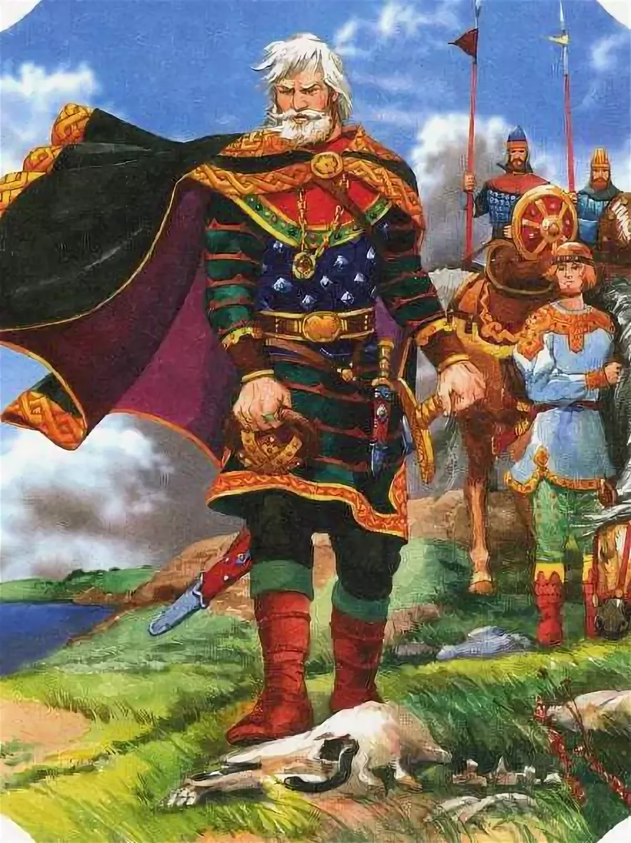
ТЕМА РОКА
Что бы ни делал князь, чтобы избежать предсказанной участи – она его настигает. Олег отсылает коня как можно дальше. Казалось бы, все: угроза ликвидирована, но нет, злой рок его настигает даже после смерти коня. Он находит погибель именно так, как было предвещено.
Notes:
Пытались взаимосвязьвеществ

Slide 18
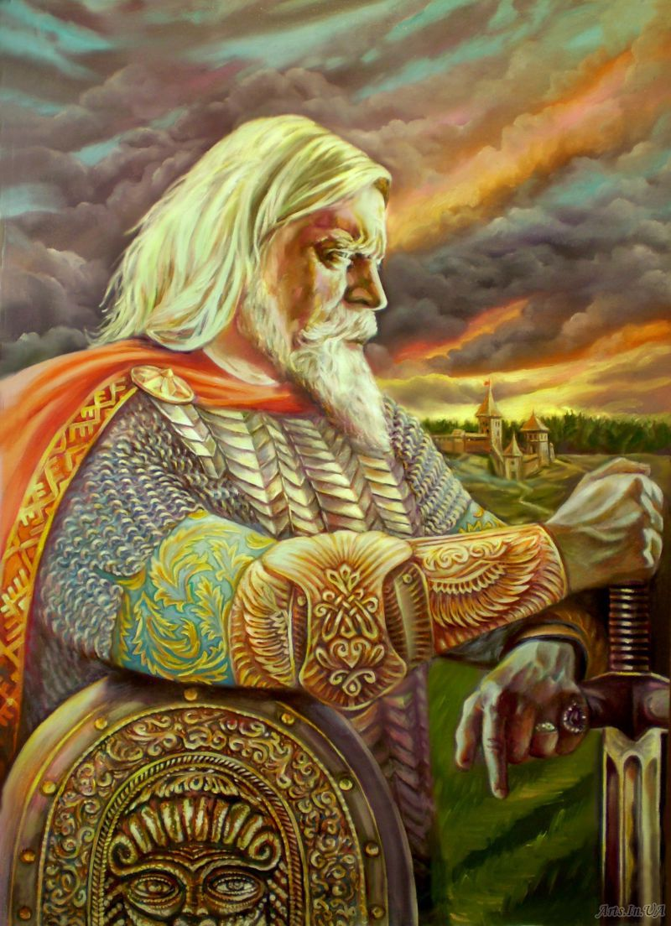
СУДЬБА И СВОБОДА
Олег смог отдалить момент смерти, отстранив от себя коня и не контактируя с ним. Однако гибель все равно настигает князя. Таким образом, Пушкин пытается раскрыть весьма важную философскую проблему, над которой задумывались великие умы. Судьба и свобода: как связаны эти понятия? Действительно ли человек сам выбирает свою судьбу (Олег отсылает коня) или судьбу обмануть невозможно (гибель князя), как считает Пушкин?
Notes:
Пытались взаимосвязьвеществ

Slide 19
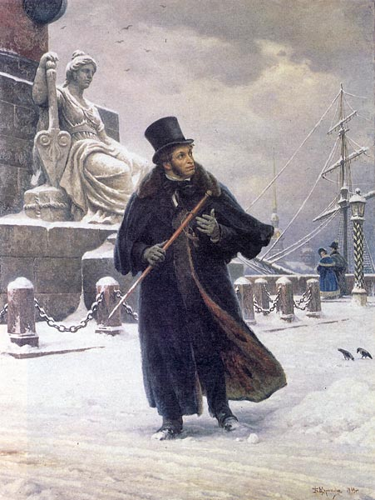
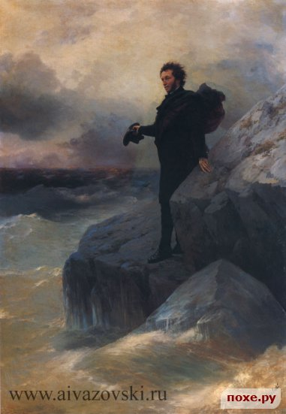
ИДЕЯ СУДЬБЫ
А. С. Пушкин в «Песне о вещем Олеге» пытается донести до читателя, что у каждого человека в жизни есть свое предназначение, у каждого своя судьба. Идея судьбы – одна из основных в жизни человека.
Notes:
Пытались взаимосвязьвеществ

Slide 20
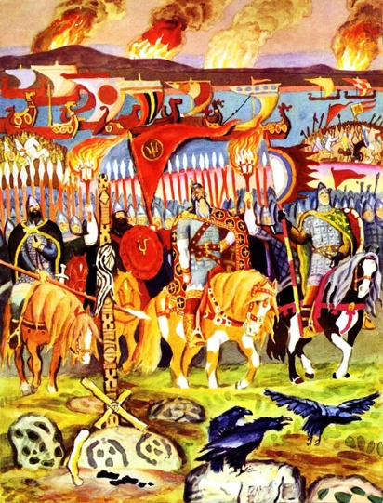
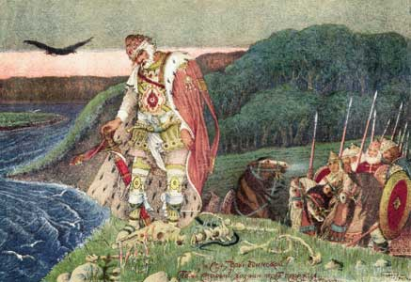
ТЕМА РОКОВОЙ ПРЕДОПРЕДЕЛЁННОСТИ
Пронизывает все стихотворение и показывает, что никакие предосторожности не могут отвести знамение судьбы.
Notes:
Пытались взаимосвязьвеществ

Slide 21
ТЕМА ПОЭТА - ПРОРОКА
Пушкин волхва приравнивает к себе самому. Волхв «вдохновенный», как и поэт. Настоящего поэта и волхва роднит то, что они не подчинены воле царя и князя: «Волхвы не боятся могучих владык, и княжеский дар им не нужен».
Тема отражает чувства и взгляды поэта.
Notes:
Пытались взаимосвязьвеществ

Slide 22
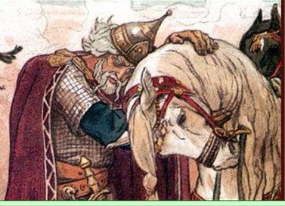
ТЕМА ДРУЖБЫ
В начале баллады конь назван «верным». Это отражает преданность животного своему хозяину. Князь не забывает о преданном им друге, он просит заботиться о нем, помнит спустя многие годы и сильно сокрушается смерти преданного умного животного.
Notes:
Пытались взаимосвязьвеществ

Slide 23
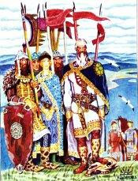
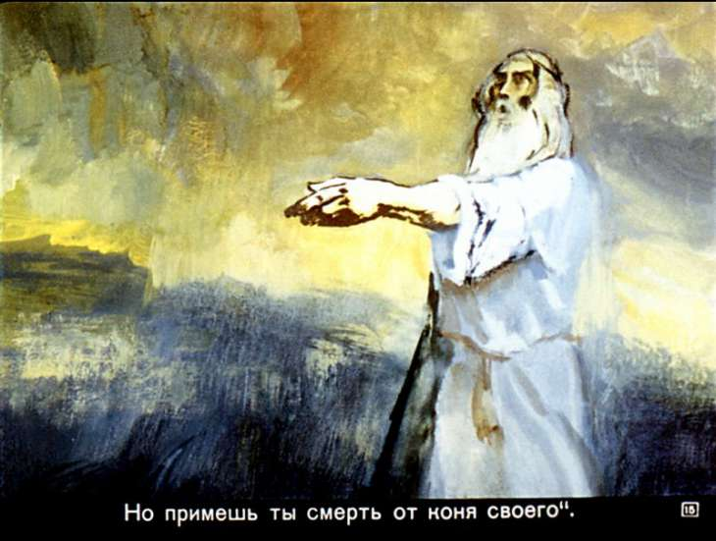
ГЛАВНАЯ МЫСЛЬ (ИДЕЯ)
Пушкин показывает столкновение двух разных отношений в жизни: волхва и князя.
Notes:
Пытались взаимосвязьвеществ

Slide 24
ПРЕДСКАЗАТЕЛЬ
Предстает перед читателем как человек, который всегда говорит правду, который не зависит от чьего ‑ то мнения, ему нечего бояться, он многое видел на свете.
Notes:
Пытались взаимосвязьвеществ

Slide 25
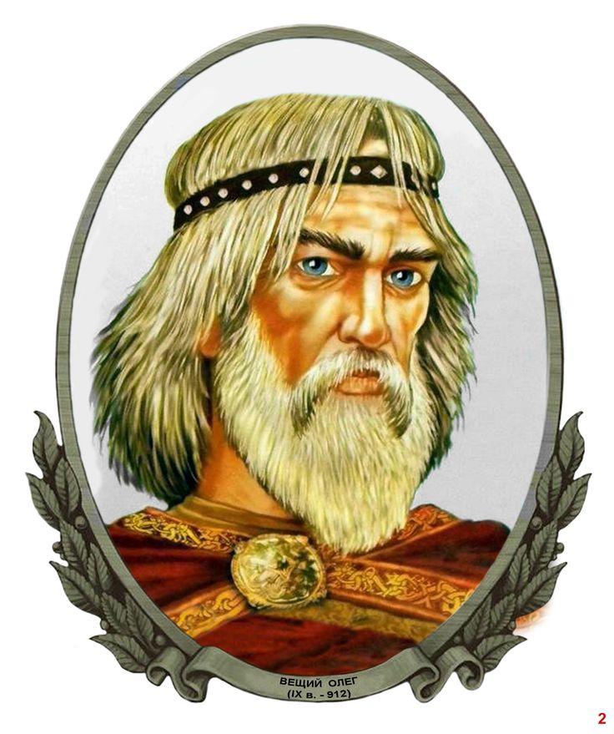
КНЯЗЬ ОЛЕГ
Победитель, который вышел живым из сложнейших и опаснейших ситуаций и получил смерть от своего коня. Автор восхищается силой и мужеством князя.
Notes:
Пытались взаимосвязьвеществ

Slide 26
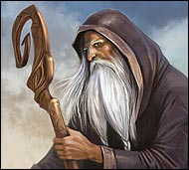
«ПРАВДА» КУДЕСНИКА
Побеждает «правда» кудесника – она сильнее воли князя. Но Олег изображён в стихотворении достойным противником судьбы: он храбрый и сильный воин. Так в стихотворении получает отражение одна из сквозных тем пушкинского творчества: соотношение власти земной и власти высших сил.
Notes:
Пытались взаимосвязьвеществ

Slide 27
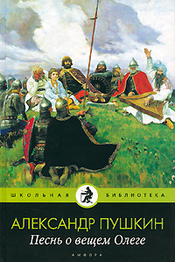
ПОЭТИКА БАЛЛАДЫ
1.Она написана «балладным» стихотворным размером – четырёхстопным амфибрахием. Каждая строфа содержит шесть строк с системой рифмовки абабсс. Чередуются мужские и женские рифмы.
Notes:
Пытались взаимосвязьвеществ

Slide 28
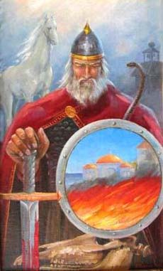
ПОЭТИКА БАЛЛАДЫ
2. Основной приём баллады – контраст. Сопоставляются образы Олега и кудесника. Место жизни и действия князя – поле, открытое пространство, холм, поля сражений. Место обитания волхва – тёмный лес, а точнее, вечность, в которой он пребывает, служа богам.
Notes:
Пытались взаимосвязьвеществ

Slide 29
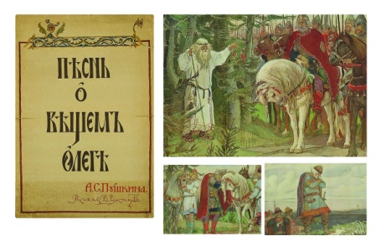
ПОЭТИКА БАЛЛАДЫ
Пушкин также использует в стихотворении много архаических слов и форм: кудесник, волхв, секира, почил непробудным сном, позлащённое стремя, сеча, пращ, врата … Таким образом, создаётся старинный колорит баллады.
Notes:
Пытались взаимосвязьвеществ

Slide 30
ЗАДАНИЕ ДЛЯ САМОСТОЯТЕЛЬНОЙ РАБОТЫ
1. Ответить на вопросы по произведению.
Почему змея укусила конкретно Олега, а не кого-то ещё?
В какой момент Олег оценил кудесника, назвав его "безумным стариком"?
Благодаря каким приёмам образы в произведении кажутся столь выразительными?
Почему "Песнь о вещем Олеге" - именно баллада?
В чём особенность Олега в данном произведении?
Notes:
Пытались взаимосвязьвеществ

